Slide 1
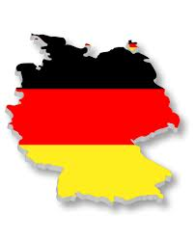
Interessante Tour durch Deutschland

Slide 2
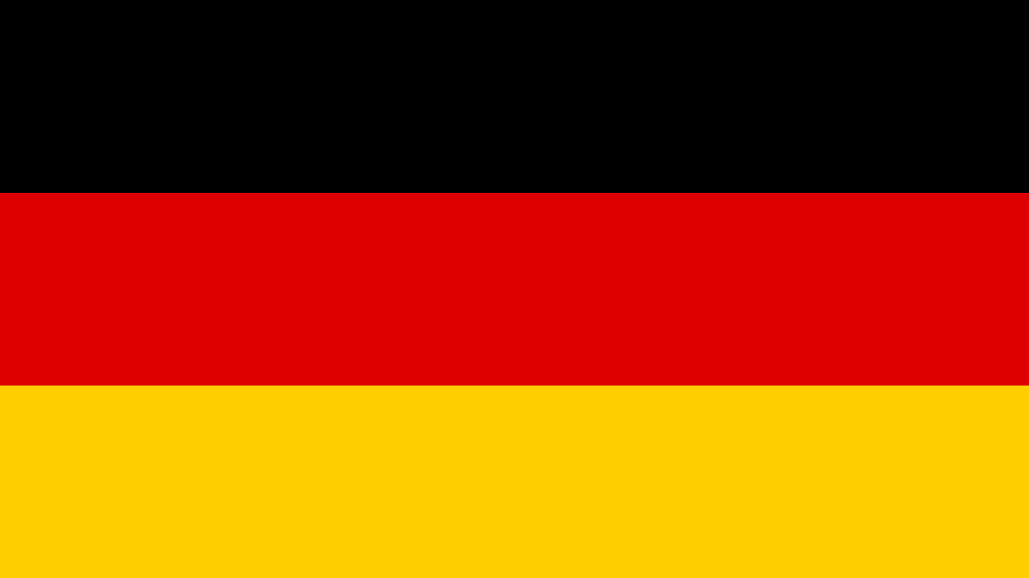
Liste der Städte, die wir besuchen
Bremen
Berlin
Hamburg
Frankfurt
Munchen
Nurnberg
Leipzig
Drezden
Dusseldorf

Slide 3
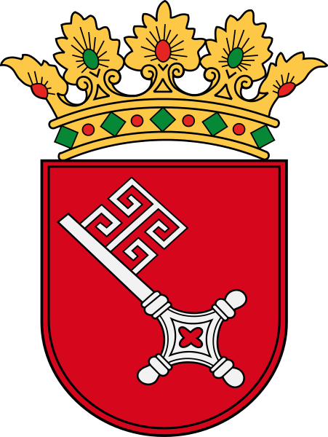
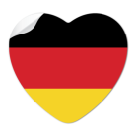
Erste Ort - berühmte Stadt Bremen
Bremen - eine Hafenstadt mit einer Bevölkerung von 550.000 Menschen, am Westufer der Weser entfernt. Das historische Zentrum ist von einem grünen Streifen, der auf der Stelle, wo einst die Stadtmauer umgeben läuft. Ausnahme - Westseite grenzt an den Fluss.

Slide 4
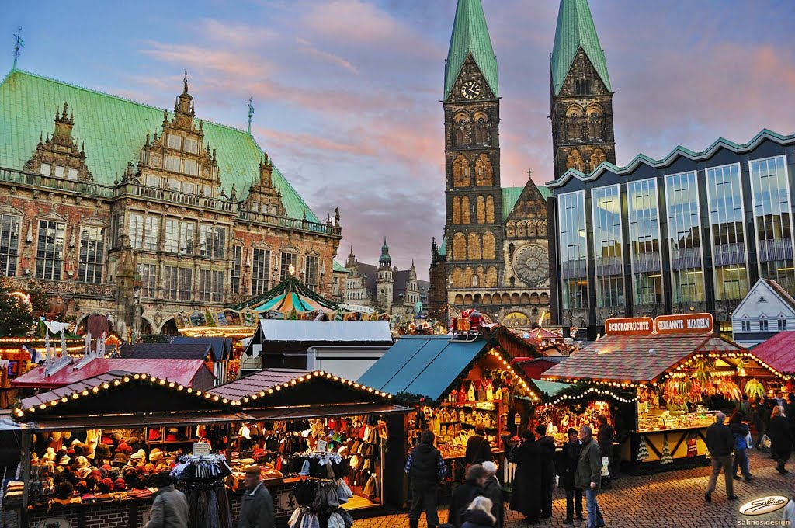
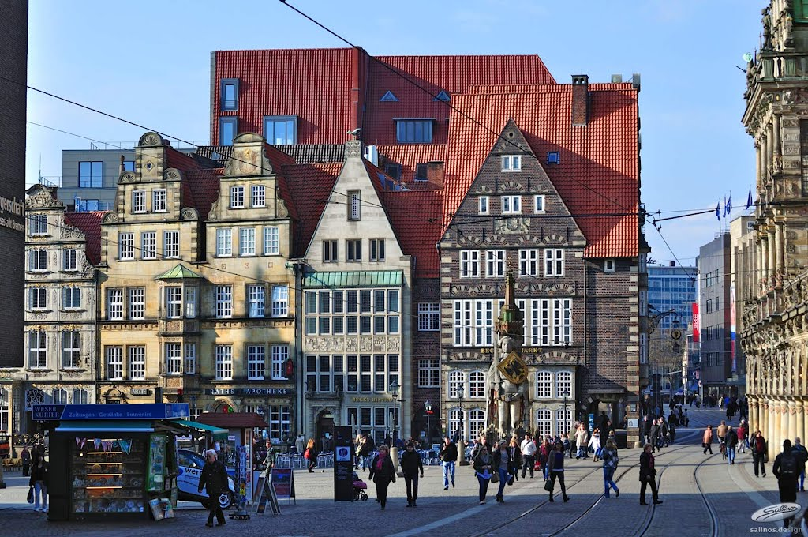
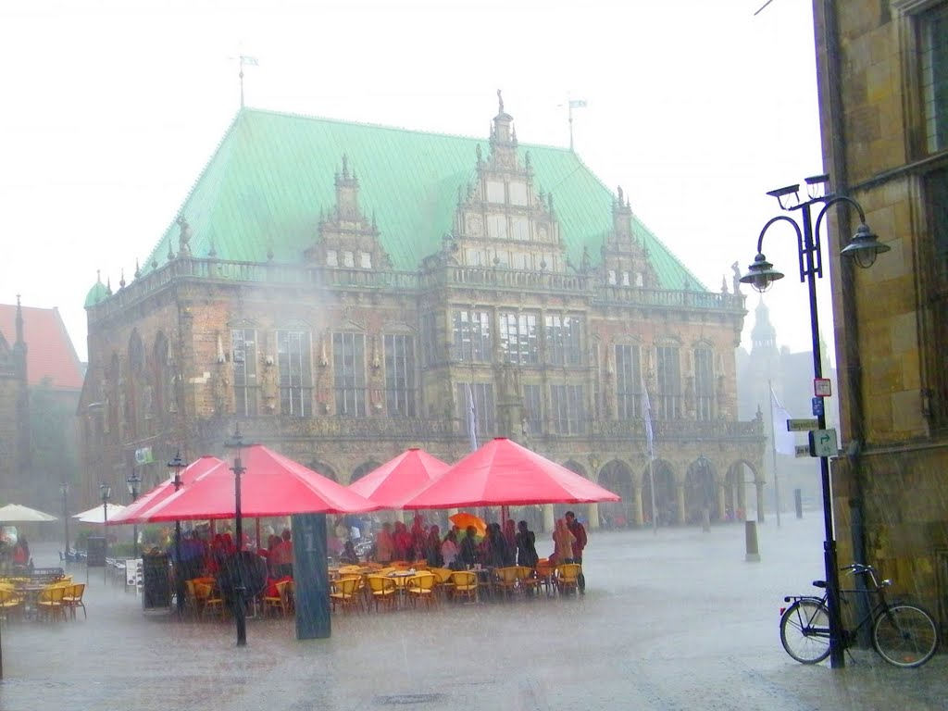
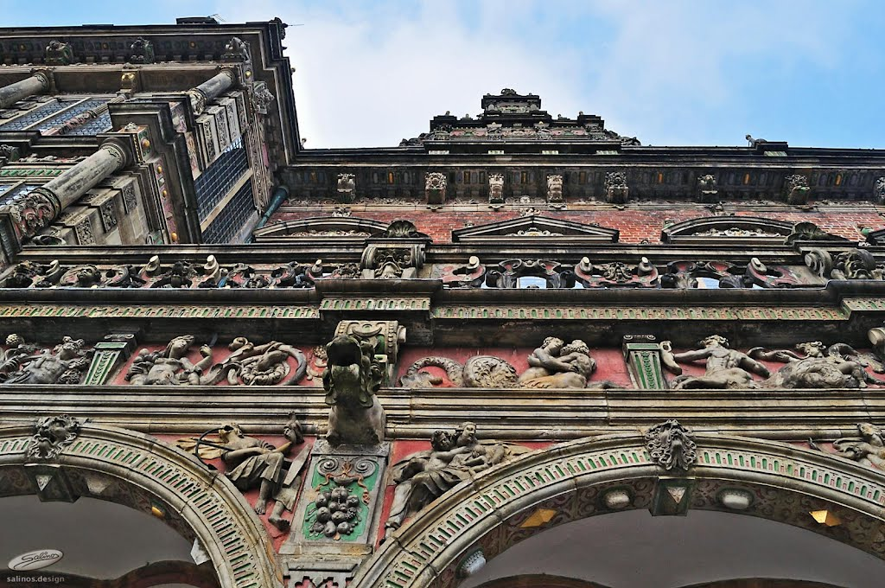
Bremen Sehenswurdigkeiten

Slide 5
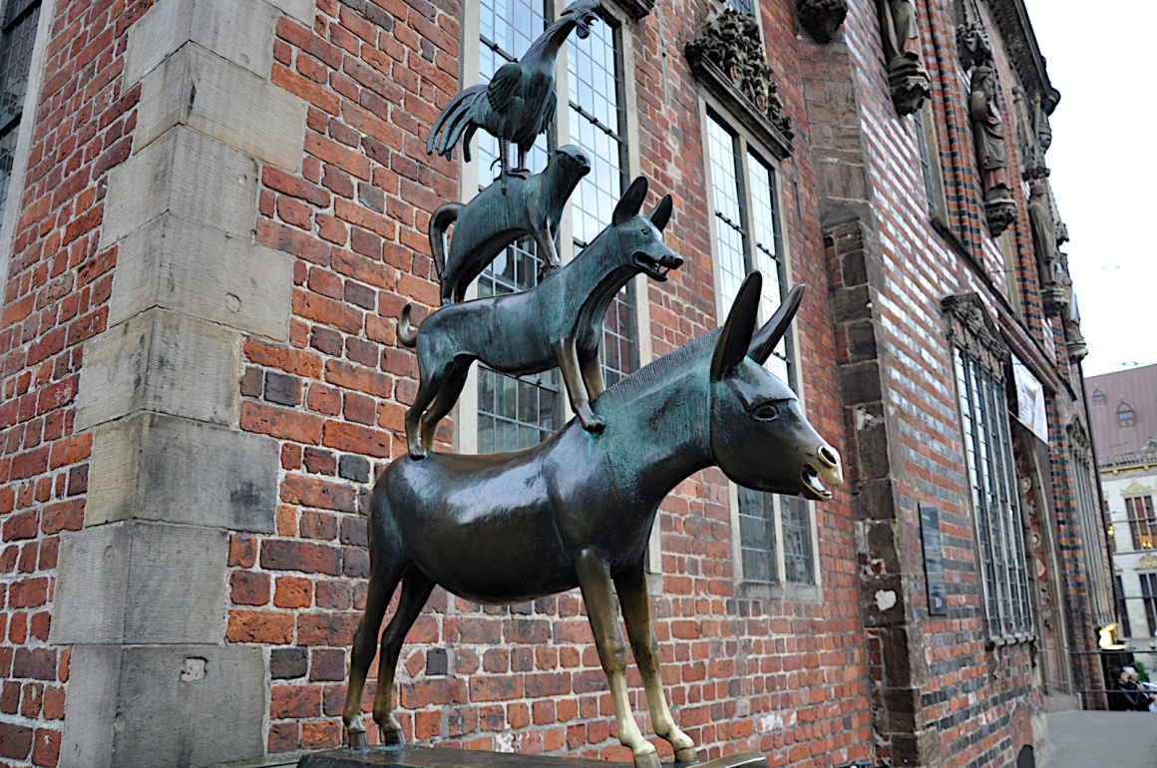
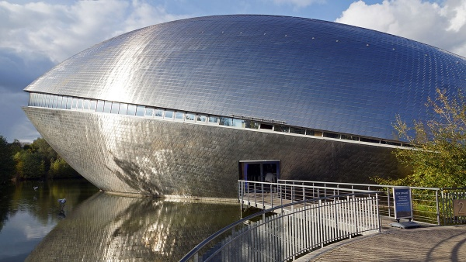
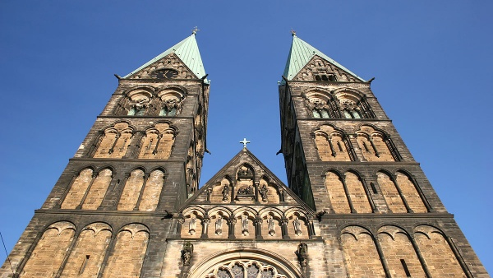
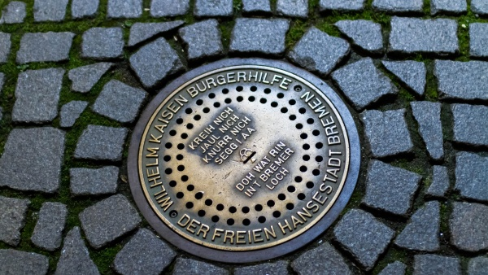

Slide 6
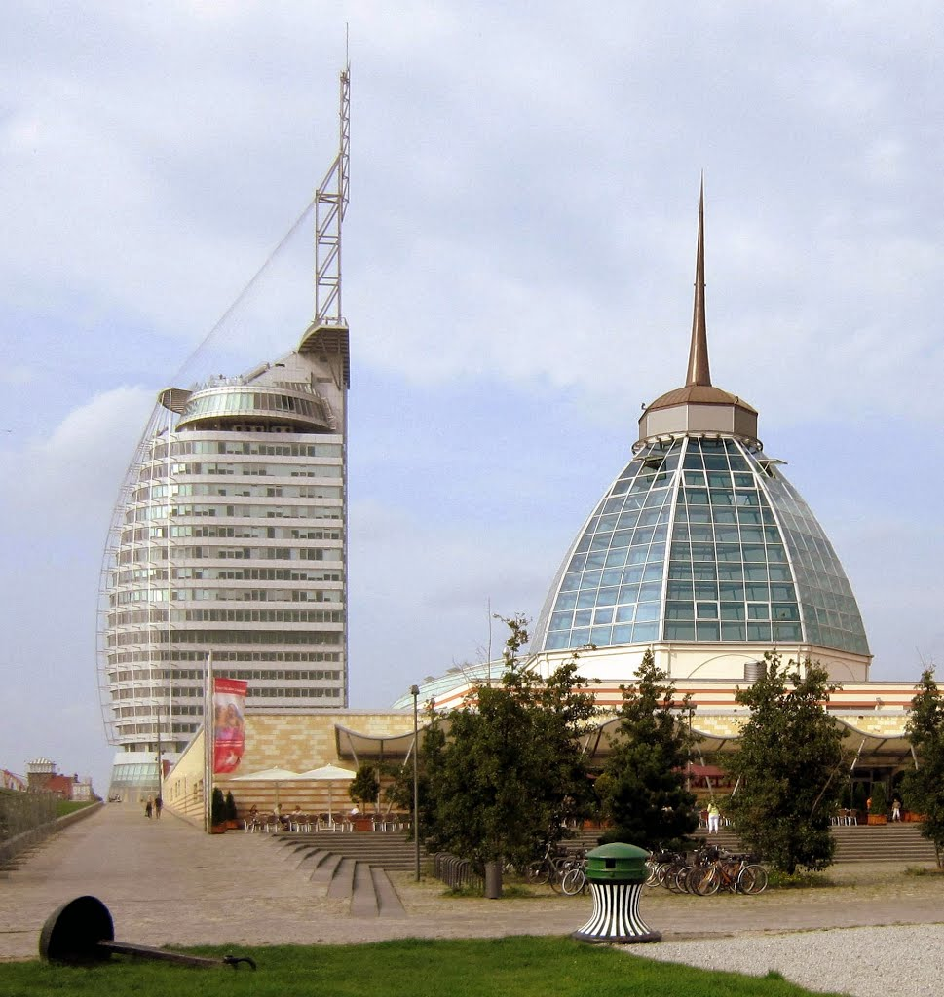
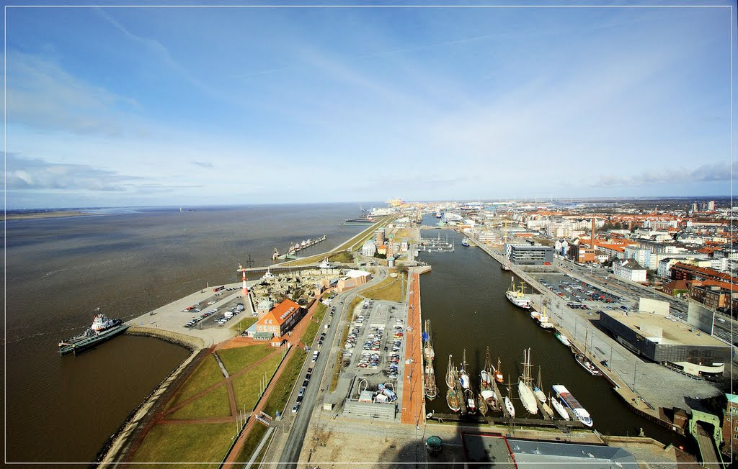
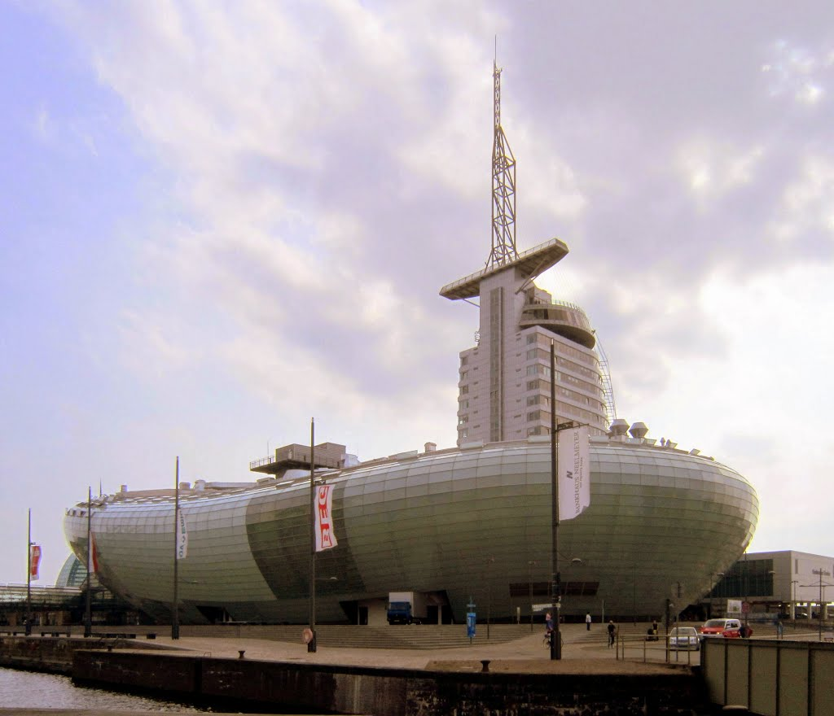
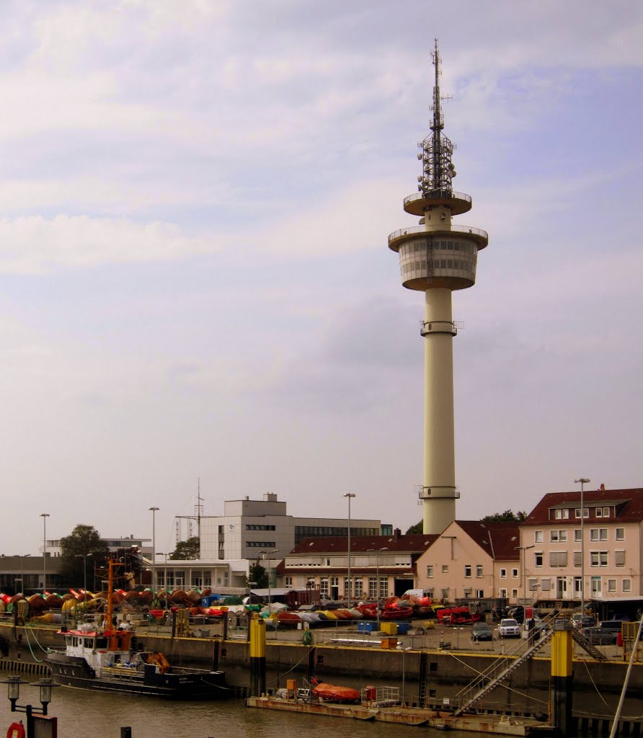

Slide 7
Wo Sie die Nacht oder die berühmtesten Hotels in Bremen verbringen
gutes Essen
günstigen Preis
kontaktfreudig und freundliches Personal
Telefon
12-34-56
Atlantic Hotel Sail city

Slide 8
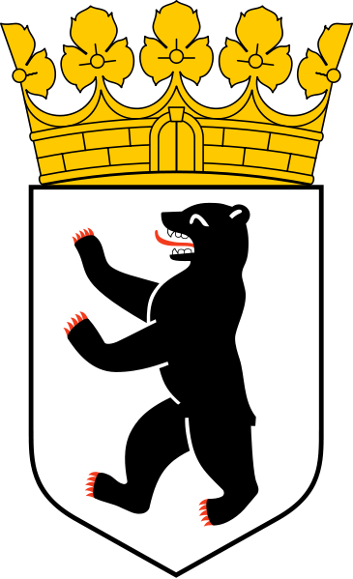
Berlin
Berlin ist die Hauptstadt der Bundesrepublik Deutschland. Als eigenes Land ist der Stadtstaat Berlin mit etwa 3,4 Millionen Einwohnern die bevölkerungsreichste und mit 892 Quadratkilometern die flächengrößte Kommune Deutschlands sowie nach Einwohnern die zweitgrößte der Europäischen Union. Berlin ist eine Enklave im Land Brandenburg und bildet das Zentrum der Metropolregion Berlin/Brandenburg (6 Millionen Einwohner) sowie der Agglomeration Berlin (4,4 Millionen Einwohner). Der Stadtstaat unterteilt sich in zwölf Bezirke. Neben den Flüssen Spree und Havel befinden sich im Stadtgebiet kleinere Fließgewässer sowie zahlreiche Seen und Wälder.
Erstmals 1237 urkundlich erwähnt, war Berlin im Verlauf der Geschichte und in verschiedenen Staatsformen Residenz- und Hauptstadt Brandenburgs, Preußens und des Deutschen Reichs. Ab 1949 war der Ostteil der Stadt faktisch Hauptstadt der Deutschen Demokratischen Republik. Mit der deutschen Wiedervereinigung im Jahr 1990 war Berlin wieder gesamtdeutsche Hauptstadt und wurde in der Folge Sitz der Bundesregierung, des Bundespräsidenten, des Deutschen Bundestags, des Bundesrats sowie zahlreicher Bundesministerien und Botschaften.

Slide 9
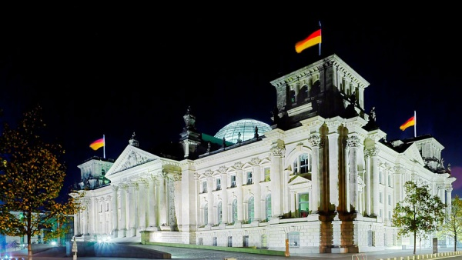
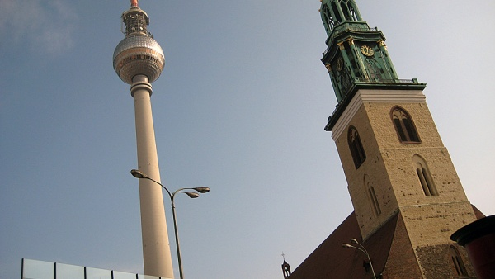
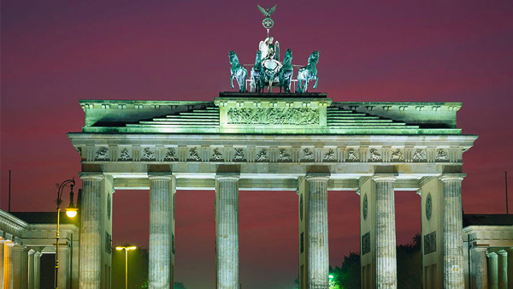

Slide 10
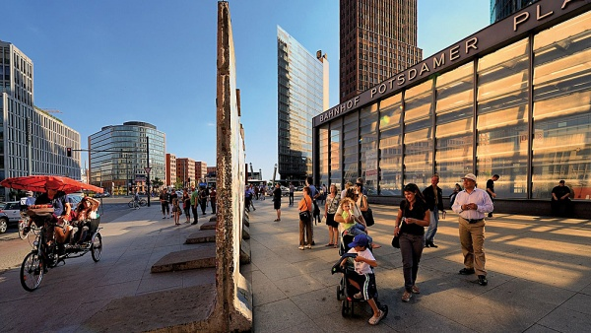
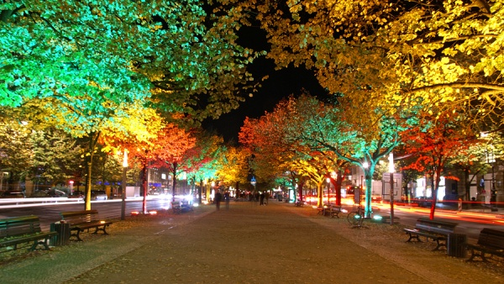
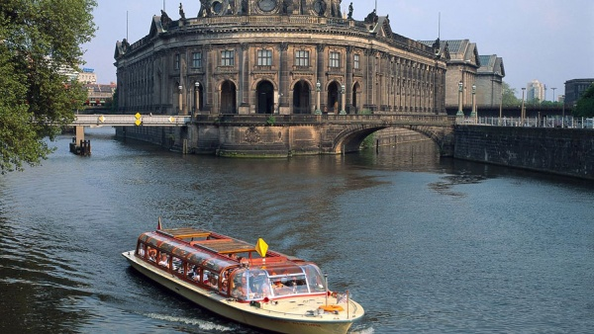
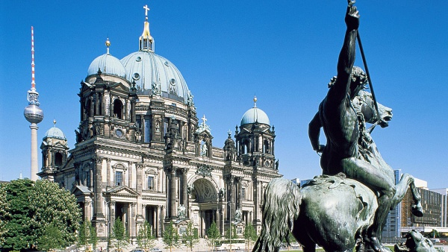

Slide 11
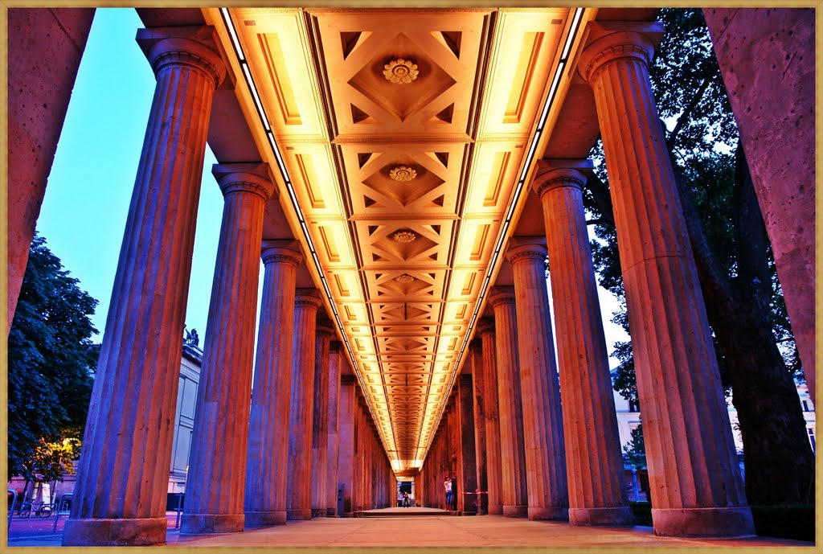
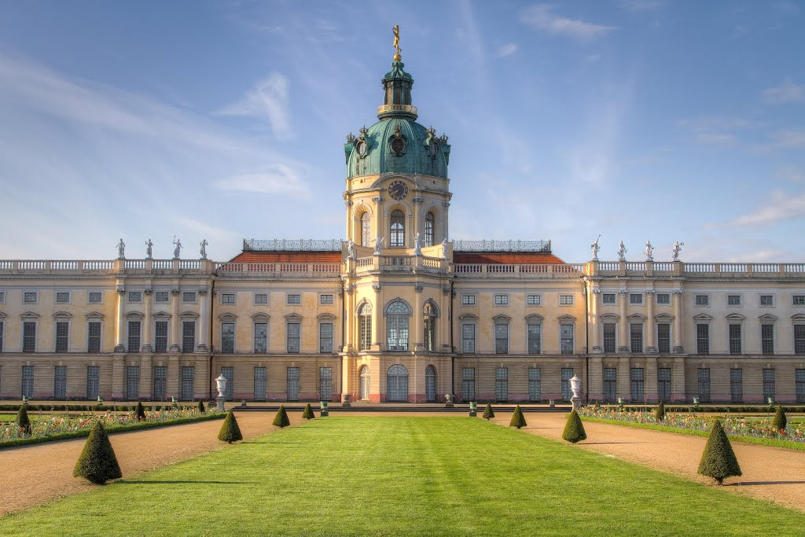
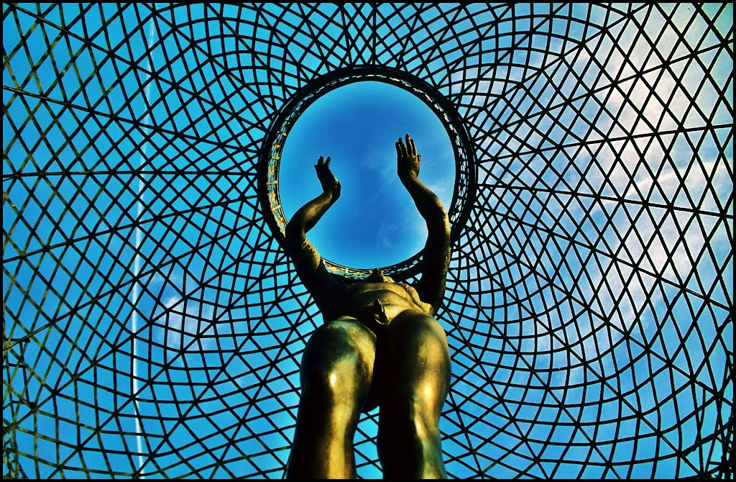
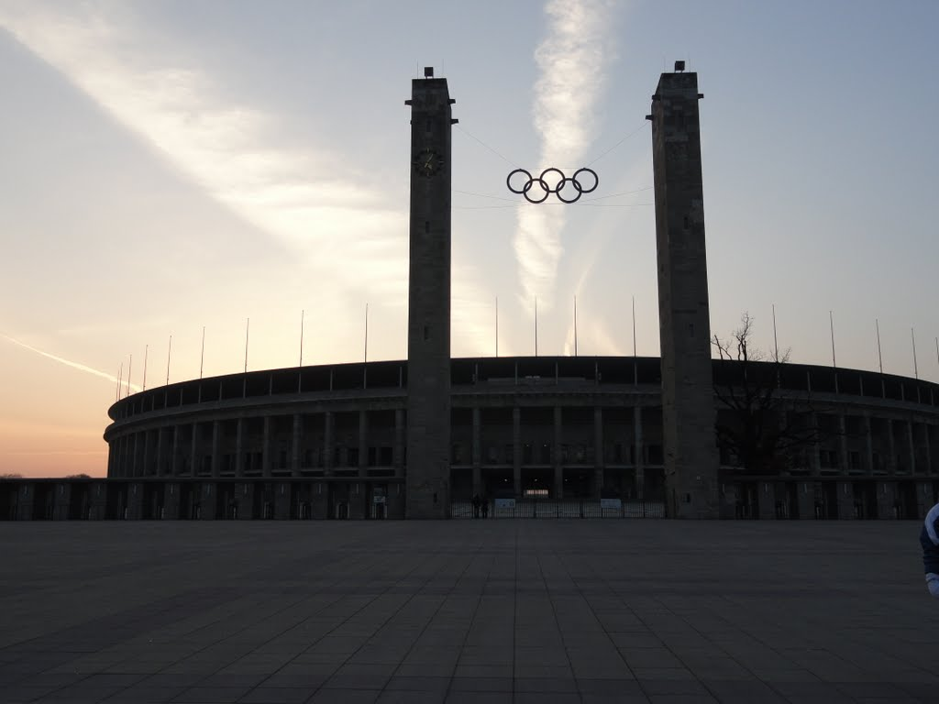

Slide 12
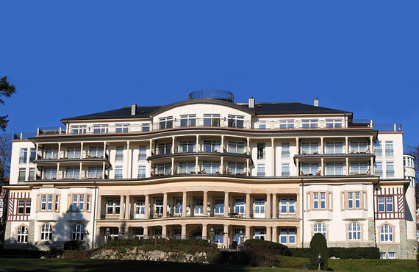
Wo Sie die Nacht oder die berühmtesten Hotels in Berlin verbringen
luxuriöse Zimmer
Luxus-Küche
bequem zu Fuß
Telefon
78-54-90
Elite Hotel

Slide 13
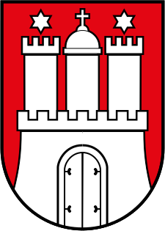
Hamburg
Die Freie und Hansestadt Hamburg ist als Stadtstaat ein Land der Bundesrepublik Deutschland. Hamburg ist mit über 1,7 Millionen Einwohnern die zweitgrößte Stadt Deutschlands, achtgrößte der Europäischen Union sowie größte Stadt, die nicht Hauptstadt eines ihrer Mitgliedsstaaten ist.
Der Hamburger Hafen ist der größte Seehafen Deutschlands und unter den zwanzig größten Containerhäfen weltweit.Zudem ist Hamburg seit 1982 Sitz des Internationalen Seegerichtshofs.

Slide 14
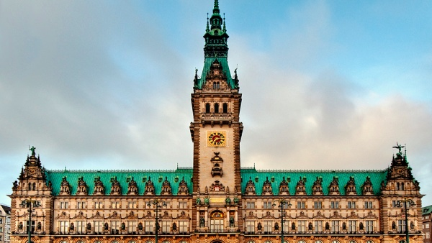
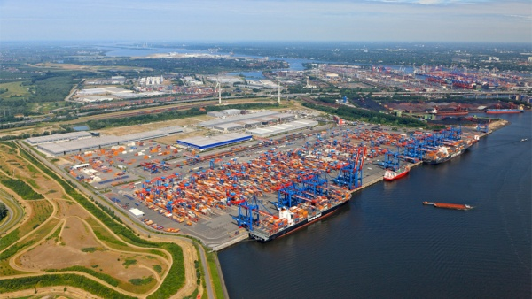
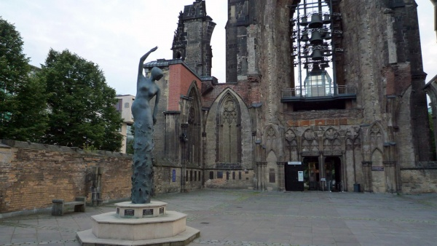
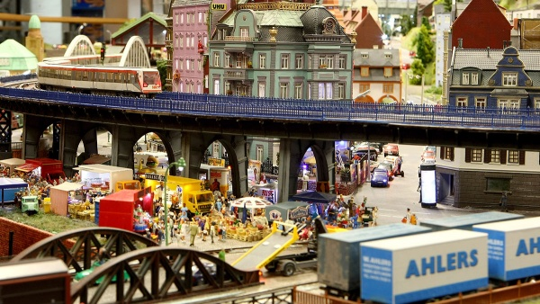

Slide 15
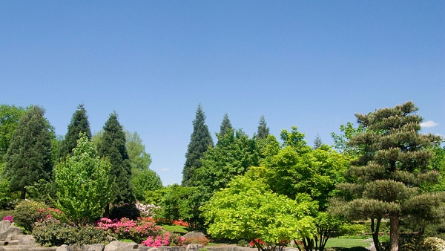
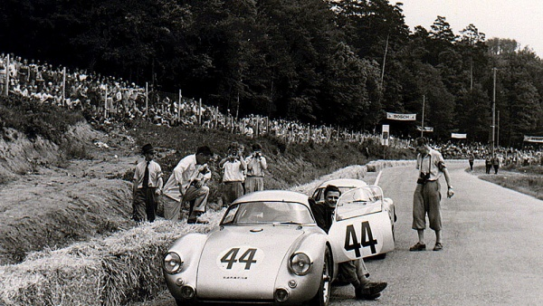
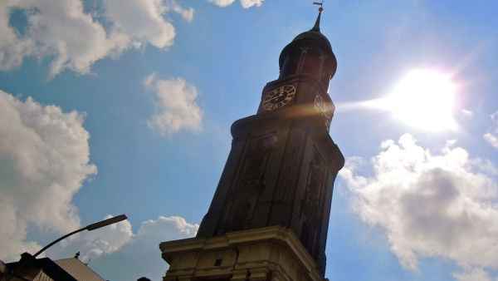
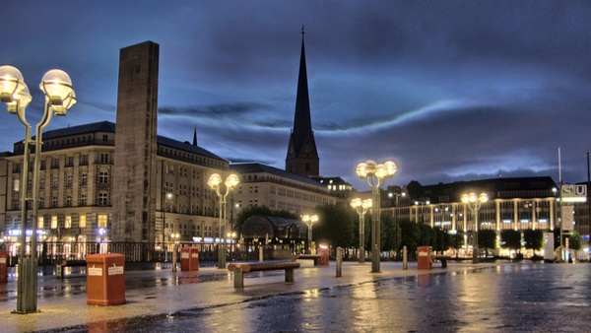

Slide 16
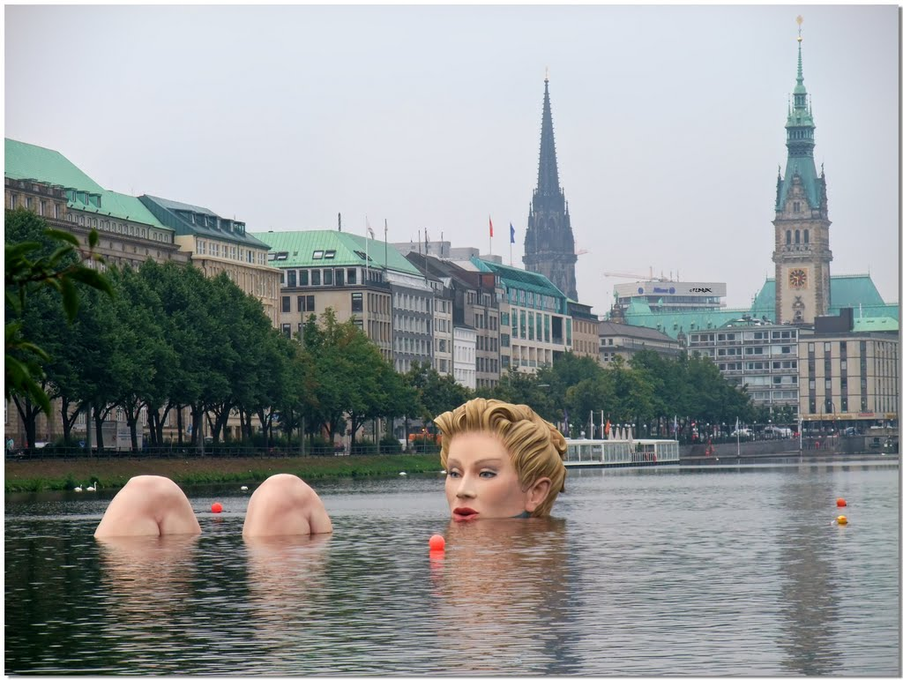
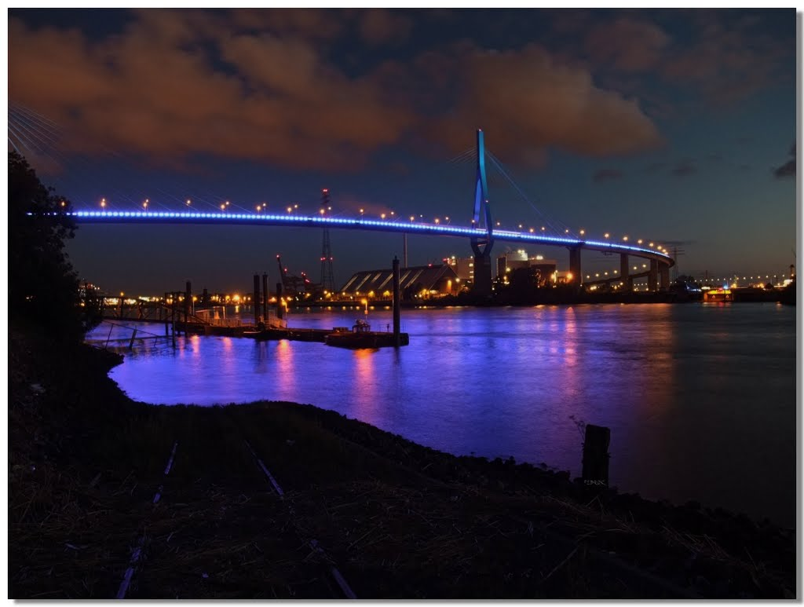
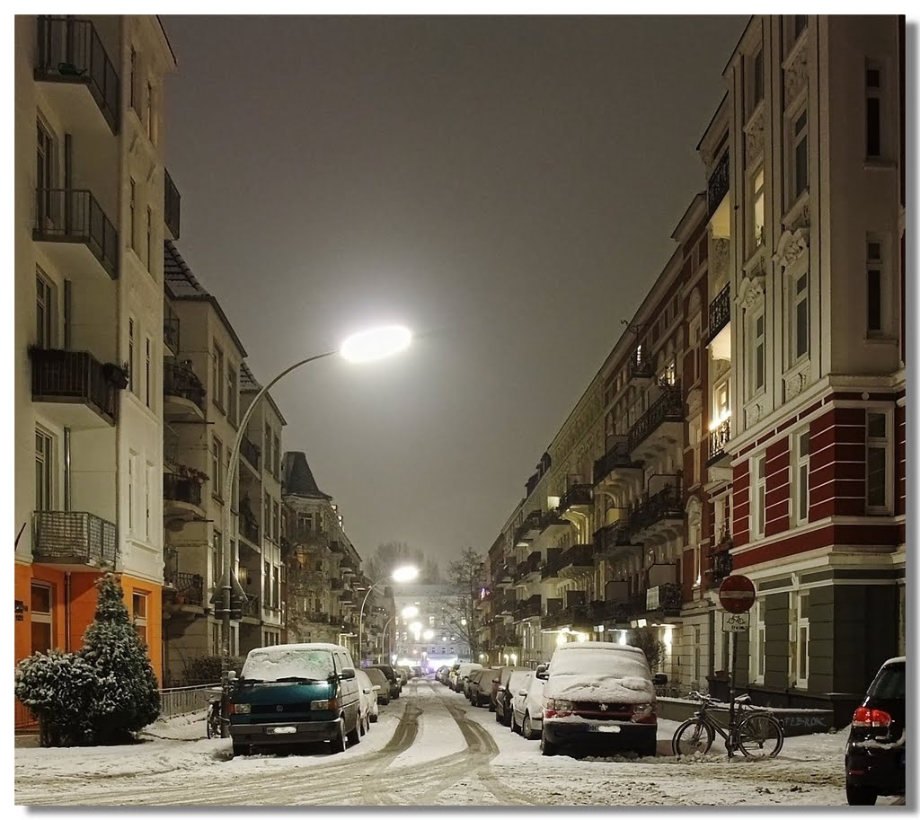
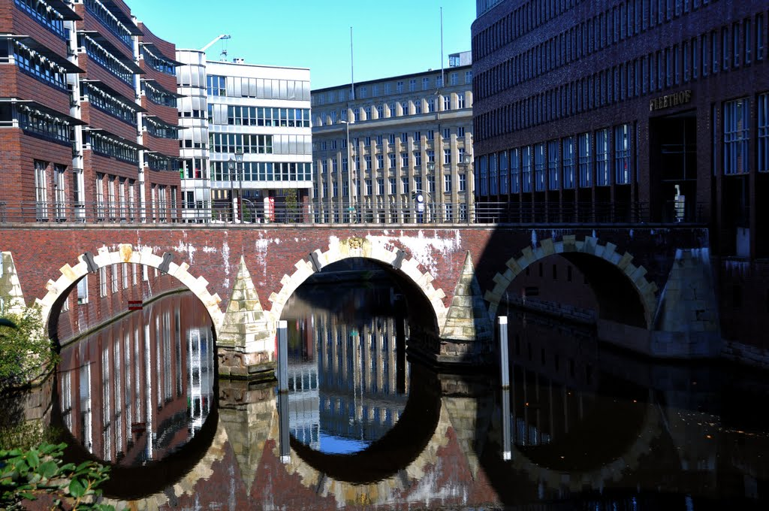

Slide 17
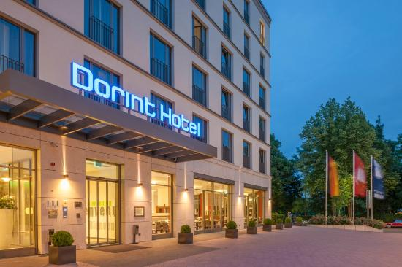
Wo Sie die Nacht oder die berühmtesten Hotels in Hamburg verbringen
gutes Essen
günstigen Preis
kontaktfreudig und freundliches Personal
Telefon
Dorint Hotel
17-84-78

Slide 18
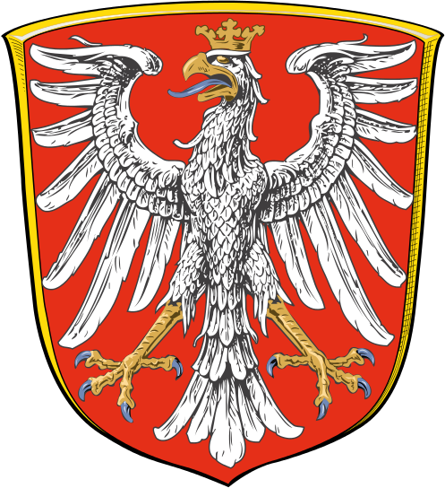
Frankfurt
Frankfurt am Main ist die größte Stadt des Landes Hessen und die fünftgrößte Kommune der Bundesrepublik Deutschland. Das Stadtgebiet hat etwa 690.000, der engere Ballungsraum Frankfurt/Rhein-Main etwa 2,2 Millionen und die gesamte Metropolregion Rhein-Main 5,5 Millionen Einwohner.
Seit dem Mittelalter gehört Frankfurt zu den bedeutenden urbanen Zentren Deutschlands. 794 erstmals urkundlich erwähnt, war es seit dem Hochmittelalter Freie Reichsstadt und bis 1806 Wahl-, seit 1562 auch Krönungsstadt derrömisch-deutschen Kaiser. Von 1816 an war Frankfurt Freie Stadt, in der die Bundesversammlung des Deutschen Bundes und 1848/49 das erste frei gewählte deutsche Parlament ihren Sitz hatten. Im Verlauf des Deutschen Krieges von Preußen annektiert, verlor Frankfurt 1866 seine Unabhängigkeit als Stadtstaat. Seit 1875 zählte Frankfurt über 100.000 Einwohner, seit 1928 mehr als 500.000.

Slide 19
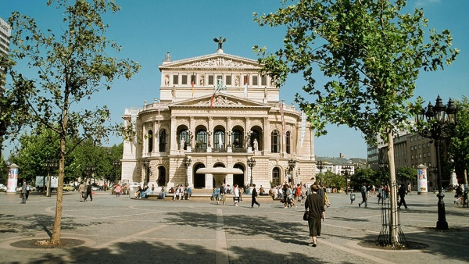
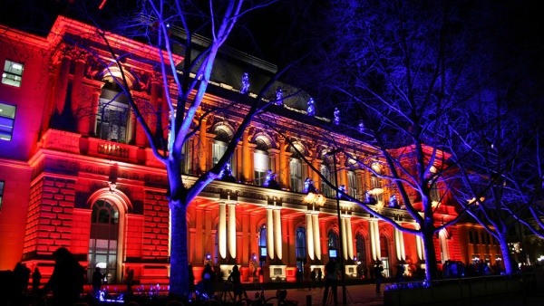
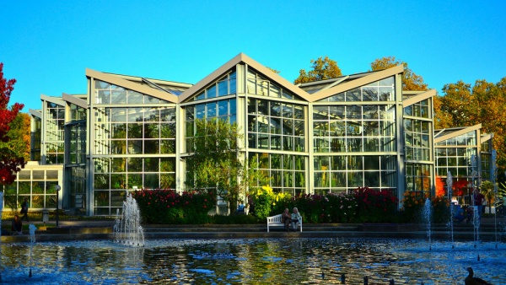
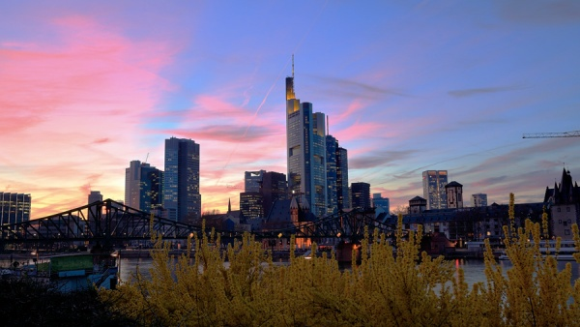

Slide 20
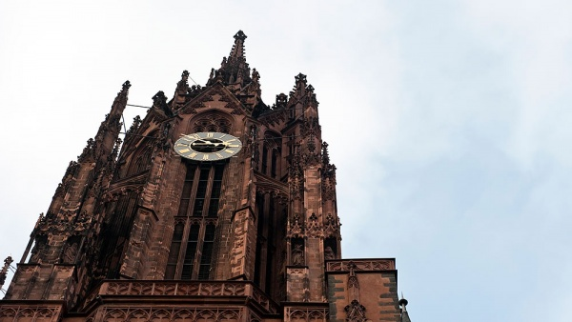
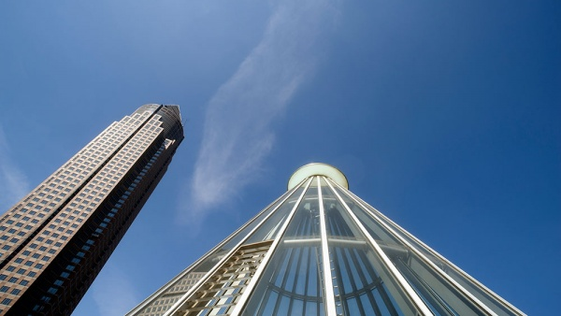

Slide 22
Wo Sie die Nacht oder die berühmtesten Hotels in Frankfurt verbringen
Verschiedene telekomunikationen
günstigen Preis
kontaktfreudig und freundliches Personal
Telefon
78-89-18
Hotel Venue

Slide 23
Munchen
München ist die Landeshauptstadt des Freistaates Bayern. Sie ist mit 1,5 Millionen Einwohnern, davon 25 Prozent Ausländer, die einwohnerstärkste und flächenmäßig größte Stadt Bayerns und nach Berlin und Hamburg die nach Einwohnern drittgrößte Kommune der Bundesrepublik Deutschland sowie die zwölftgrößte der Europäischen Union. München wird unter ökonomischen Kriterien zu den Weltstädten gezählt.
Die Landeshauptstadt München ist eine kreisfreie Stadt, zudem Verwaltungssitz des die Stadt umgebenden gleichnamigen Landkreises sowie des Landratsamtes München, des Bezirks Oberbayern und des Regierungsbezirks Oberbayern. Die Stadt ist außerdem Zentrum der Planungsregion München, in der mehr als 2,7 Millionen Menschen leben, und der europäischen Metropolregion München mit rund 5,6 Millionen Einwohnern.
.

Slide 27
Wo Sie die Nacht oder die berühmtesten Hotels in Munchen verbringen
Verschiedene Essen
günstigen Preis
kontaktfreudig und freundliches Personal
Telefon
56-91-65
Schloss Hotel

Slide 28
Nurnberg
Nürnberg ist die zweitgrößte Stadt in Bayern. Seit Jahrhunderten wurde Nürnberg als die inoffizielle Hauptstadt des Heiligen Römischen Reiches und die Residenz der deutschen Könige im 19. Jahrhundert war das Zentrum der industriellen Revolution in Deutschland. Während der Bombardierung von Nürnberg von den Alliierten im Zweiten Weltkrieg war die ganze Stadt in Schutt und Asche .
Nach dem Zweiten Weltkrieg in Nürnberg wurde gewählt, um das Kriegsverbrechertribunal , wie den Nürnberger Prozessen bekannt zu hosten. Später, nach einer gründlichen Renovierung , die fast alle die Hauptgebäude , darunter das Schloss und alte Kirchen in der Altstadt wurden restauriert. Jetzt Nürnberg bietet eine schöne Architektur und lebendige Atmosphäre , die in den Sommermonaten und zu Weihnachten für den Zustrom von Touristen spricht .

Slide 32
Wo Sie die Nacht oder die berühmtesten Hotels in Nurnberg verbringen
Verschiedene Essen
günstigen Preis
kontaktfreudig und freundliches Personal
Telefon
23-01-65
Nachtharen Hotel

Slide 33
Leipzig
Leipzig - die größte Stadt im Bundesland Sachsen, im Osten von Deutschland. Jedes Jahr wird die Stadt beherbergt viele spezielle Börsen und Märkte im Freien , weshalb Leipzig erhielt den Namen « Messestadt » , was bedeutet, gegeben " Stadt der Messen . "
Leipzig wurde als eine Stadt der Helden für seine Führung während der demokratischen Revolution im Jahr 1989 berühmt. Und lebte in Leipzig, Bach, Schumann , Wagner, Mendelssohn und Goethe, der hier viele Schlüsselszenen schrieb " Faust ". Leipzig ist in Deutschland Weltklasse- Opern und klassische Konzerte bekannt.
Tourismuszentrum am Katharinenstraße , 8 in der Innenstadt.

Slide 37
Wo Sie die Nacht oder die berühmtesten Hotels in Leipzig verbringen
Verschiedene Essen
günstigen Preis
kontaktfreudig und freundliches Personal
Telefon
93-31-85
Lienden Hotel

Slide 38
Dresden
Dresden - die Hauptstadt von Sachsen. Aufgrund seiner charakteristischen barocken Architektur der Stadt und ihrer malerischen Lage im Tal der Elbe , Dresden sicherte für sich den Titel des "Deutschen Florenz, " first dieses Buch erhielt im Vergleich Historiker Johann Gottfried Herder .
Bis zum Jahr 2004 , die Wiederherstellung des historischen Teils der Stadt, die Altstadt , die während des Zweiten Weltkriegs völlig zerstört, wurde fast abgeschlossen , und im gleichen Jahr wurde Elbtal zum Weltkulturerbe erklärt. Allerdings , 25. Juni 2009 in Dresden -Tal verlor den Status eines Weltkulturerbes durch den Bau der Brücke Valdshleskhensk

Slide 42
Wo Sie die Nacht oder die berühmtesten Hotels in Dresden verbringen
Verschiedene Essen
günstigen Preis
kontaktfreudig und freundliches Personal
Telefon
37-30-65
Azimut Hotel

Slide 43
Dusseldorf
Düsseldorf ist die Hauptstadt des bevölkerungsreichsten deutschen Bundesland Nordrhein - Westfalen, eine große politische Zentrum , Ort der Konzentration von Unternehmen und von vielen großen Banken und Unternehmen des Landes , als auch eine Stadt der Kunst und Mode. Das ehemalige Fischerdorf an der Mündung einer kleinen ruhigen Fluss Düssel , einem Nebenfluss des Rheins, hat mehr als 800 -jährigen Geschichte. Graf und Wähler haben heute das Erscheinungsbild der Stadt implantiert. Besuchen Sie Goethe sich in seiner Autobiographie "Dichtung und Wahrheit" , der Besuch von Napoleon gab der Stadt den Spitznamen "Little Paris".
Zentrum der Stadt ist der älteste Teil - Altstadt (Altstadt) , wo mehr als 260 Bars, Restaurants, Geschäften und Boutiquen. Nach dem dieser Teil der Stadt wird als " längste Theke der Welt".

Slide 47
Wo Sie die Nacht oder die berühmtesten Hotels in Dusseldorf verbringen
Verschiedene Essen
günstigen Preis
kontaktfreudig und freundliches Personal
Telefon
95-36-35
Hotel Dusseldorf city

Slide 48
Danke Ihnen für das Ansehen, ich hoffe, dass Sie unsere Tour wählen

